Slide 1
Курсовой проект по курсу «Компьютерная графика» на тему: «Программа визуализации молекул»
Московский государственный технический университет имени Н.Э. Баумана
Студент: Жарова Наталия Александровна
Руководитель: Русакова Зинаида Николаевна

Slide 2
Цель работы
Целью данной работы является разработка эффективного алгоритма визуализации молекулярных и кристаллических структур, а также программы, использующей этот алгоритм.

Slide 3
Область применения программы
Программа разрабатывалась для визуализации результатов квантово-химических экспериментов, которые записываются в большие текстовые файлы формата PDB. Визуализация этих данных в значительной мере упрощает восприятие информации человеком и дальнейшее изучение полученных результатов.

Slide 4
Этапы визуализации молекулярной структуры
Считывание молекулы из файла
Нахождение ковалентных связей
Инициализация Z-буфера и буфера кадра
Отрисовка ковалентных связей (цилиндров)
Отрисовка атомов (сфер)

Slide 5
Существующие подходы к визуализации сфер
Построение сфер на основе правильных полиэдров и последующая визуализация всех аппроксимирующих полигонов:
Достоинства: эффективное нахождение аппроксимирующих многоугольников.
Недостатки: низкая скорость визуализации
Построение и расчёт цвета каждой точки сферы на основе уравнения поверхности.
Достоинства: высокое качество визуализации, при выборе хорошего шага
Недостатки: сложность подбора шага для аргументов уравнения поверхности, высокая трудоёмкость
Визуализация сфер в пространстве изображения с использованием модифицированного алгоритма генерации окружности Брезенхема.

Slide 6
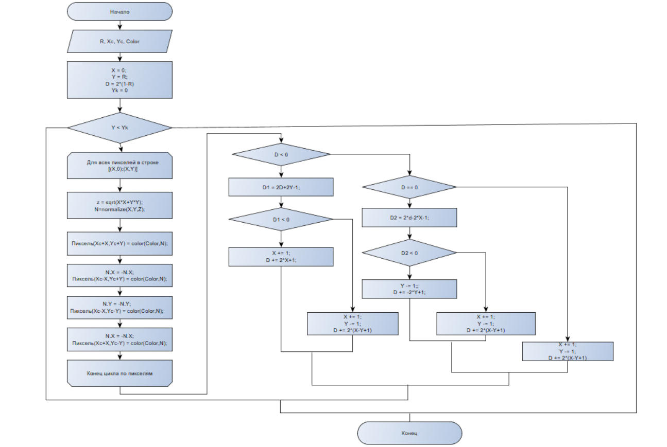
Визуализация сфер в пространстве изображения с использованием модифицированного алгоритма генерации окружности Брезенхема.

Slide 7
Визуализация цилиндров с использованием модифицированного алгоритма брезенхема построения отрезка
Ввод координат концов оси цилиндра Xn, Yn, Xk, Yk и радиуса цилиндра R.
Вычисление координат конца отрезка X1, Y1, перпендикулярного оси цилиндра, проходящего через Xn, Yn и длиной равной R.
Построение отрезка Xn, Yn, X1, Y1 алгоритмом Брезенхема одновременно в двух направления (с шагами sx, sy и –sx, -sy. Для каждого шага алгоритма:
Запомнить координаты текущего пикселя в массив positions.
Вычислить глубину пикселя (Z = sqrt(R*R – TX*TX –TY*TY)), где TX и TY – текущее значение смещения относительно Xn, Yn.
Вычислить цвет пикселя и запомнить в массив colors.
Высветить текущий пиксель вычисленным цветом.
Построение отрезка Xn, Yn, Xk, Yk алгоритмом Брезенхема. Для каждого шага алгоритма:
Скорректировать все координаты в массиве positions в соответствии с текущей итерацией алгоритма Брезенхема ( при выполнении соответствующих условий: X += sx; Y += sy)
Высветить все пиксели из массива positions соответствующим цветом из массива colors.

Slide 8
Алгоритм Z-буфера
Заполнить Z-буфер минимальным значением глубины
Заполнить буфер кадра фоновым значением
Для каждого визуализируемого пиксела:
Если глубина текущего пикселя больше соответствующего значения в Z-буфере, обновить значение в Z-буфере и в буфере кадра

Slide 9

Метод освещения Фонга
Расчет освещения по Фонгу требует вычисления цветовой интенсивности трех компонент освещения: фоновой, рассеянной и глянцевых бликов.
$$I=I_{a}k_{a} \frac{I_{l}}{d+K}(k_{d}\cos{Θ}+k_{s}\cos^{n}{α})$$

Slide 10
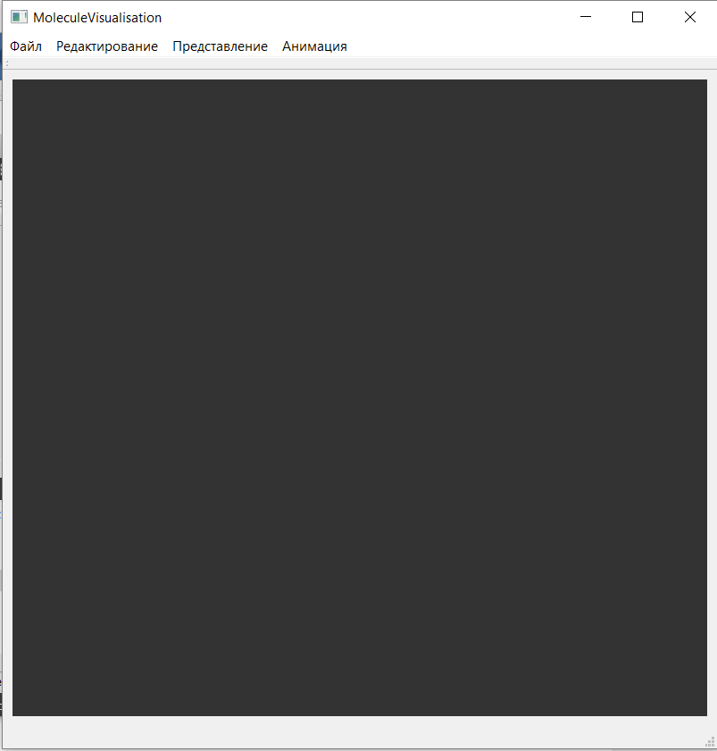
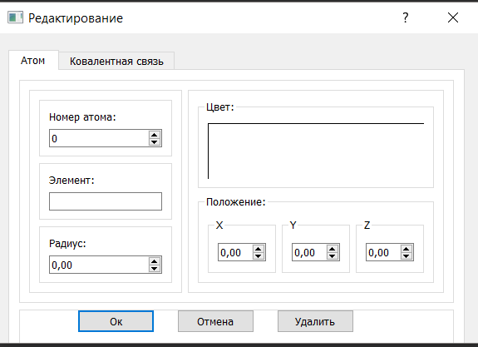
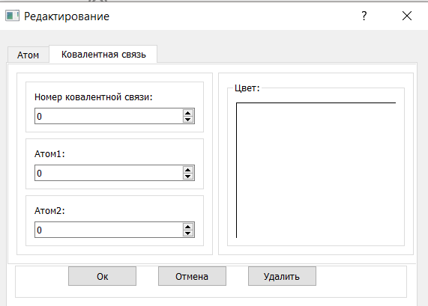
Интерфейс Пользователя

Slide 11
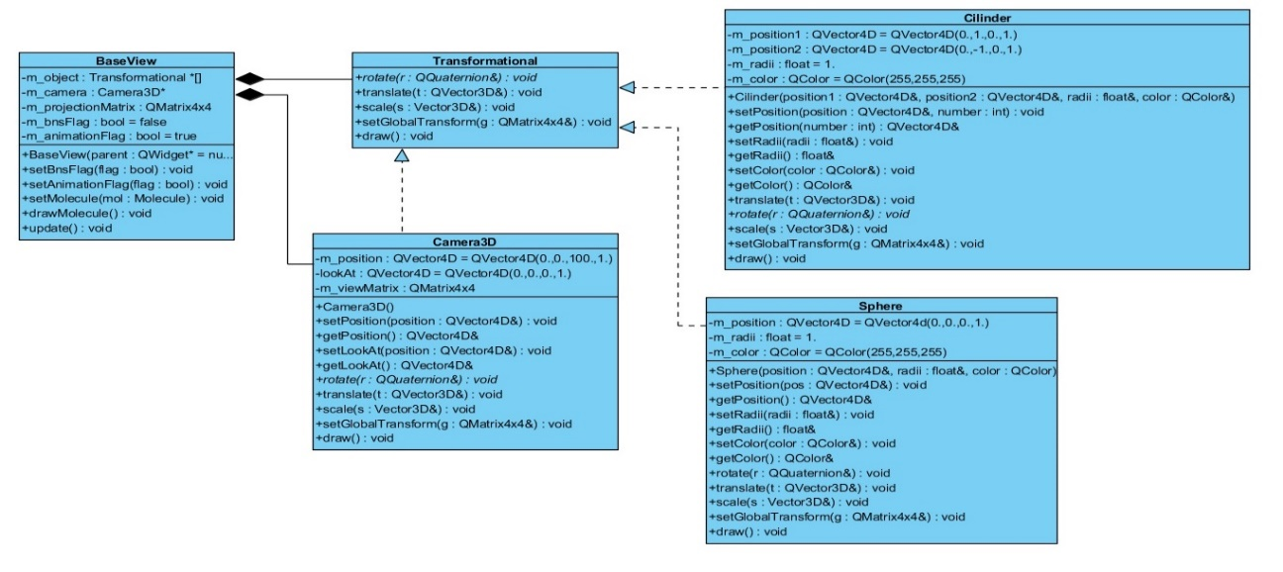
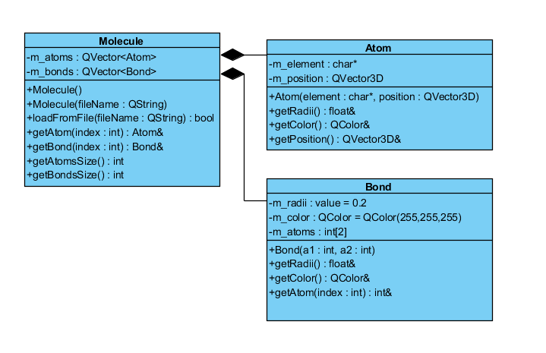
Основные диаграммы классов

Slide 12
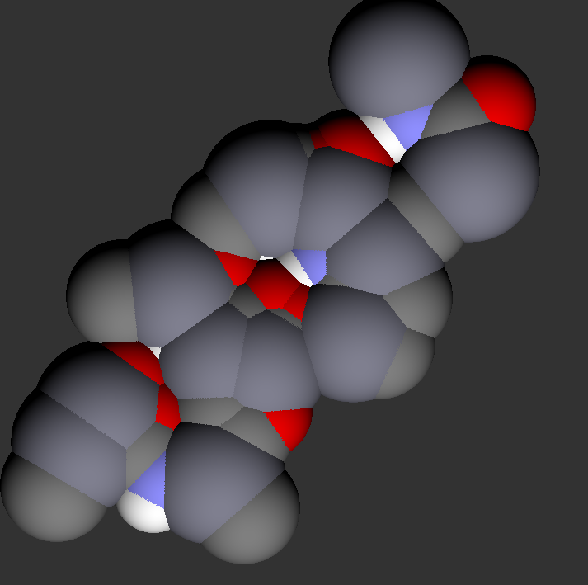
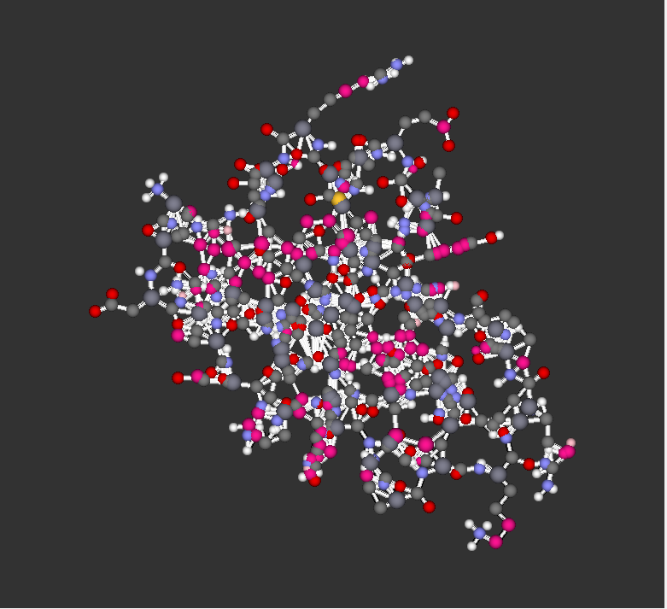
Результаты работы программы

Slide 13
Экспериментально – исследовательский раздел

Slide 14
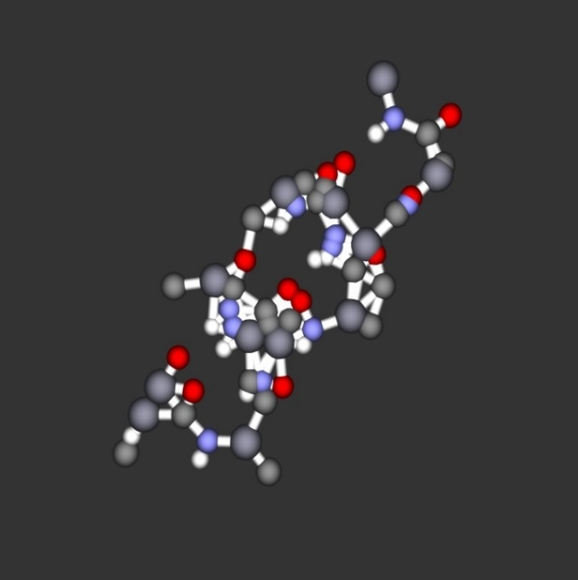
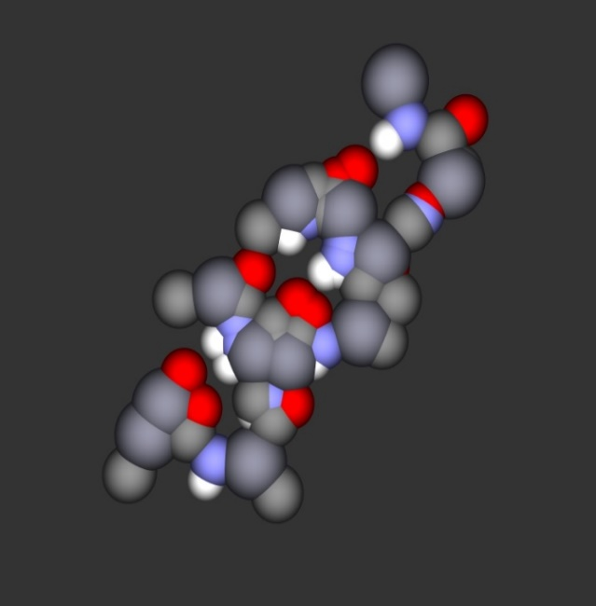
Программа визуализации молекулярных структур с использованием OpenGL

Slide 15
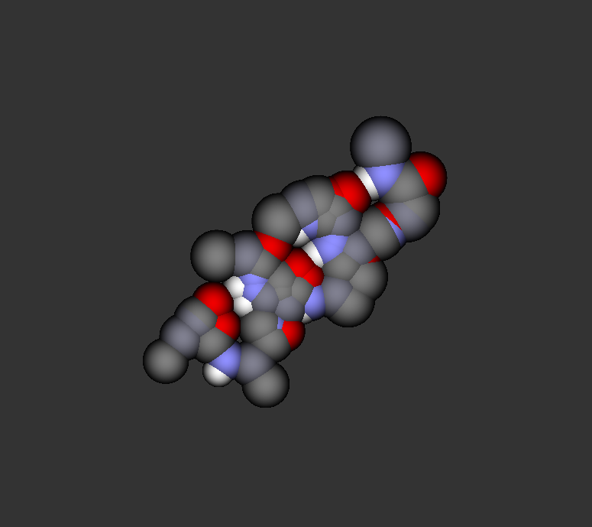
Программа визуализации молекулярных структур с использованием OpenGL и шейдера сфер.

Slide 16
Выводы
Разработана программа визуализации молекулярных и кристаллических структур.
Проведен анализ существующих программных систем и методов визуализации, на их основе разработаны алгоритмы построения сфер и цилиндров.
Разработан пользовательский интерфейс, для работы с загруженной молекулой.
Проведено исследование методов визуализации трехмерных сцен с использованием OpenGl.
В результате проведённых экспериментов, получены временные характеристики разработанных программ и их сравнение.
Данная программа может использоваться в качестве средства визуализации и простого редактирования молекулярных и кристаллических структур.

